Slide 1
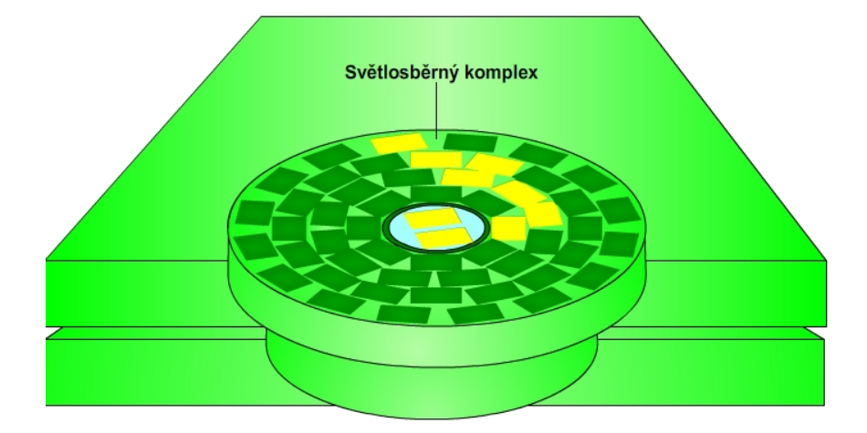
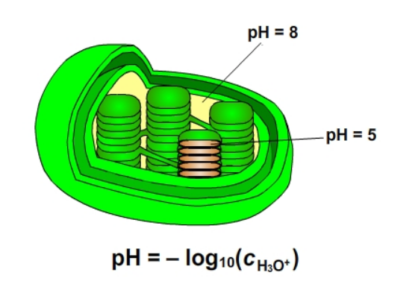
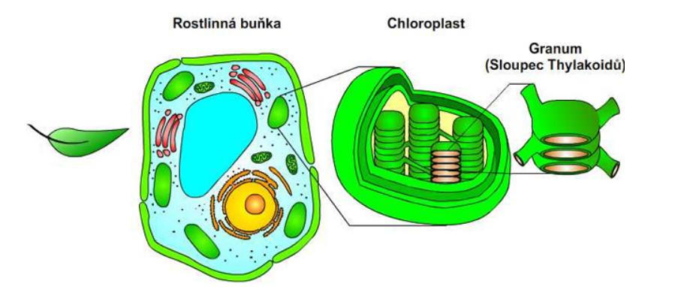
Fotosyntéza
6 CO₂ + 12 H₂O → C₆H₁₂O₆ + 6 O₂ + 6 H₂O
PSI → P₇₀₀
18 ATP
12 NADPH
Chlorofyl a
PSII → P₆₈₀

Slide 2
1. Zapište si na papír vše, co si pamatujete.

Slide 3
Jak se jmenuje látka „vstupující“ do Calvinova cyklu?
Jak se nazývá látky vystupující z Calvinova cyklu?
Napište k PS I a PS II délku vlnové délky fotonů, jež tyto fotosystémy pohlcují?
Uveďte název organely včetně částí, ve kterých je lokalizovaná fotosyntéza.
Z jaké látky vzniká v průběhu fotosyntézy kyslík?
Kolik molekul ATP a NADPH je zapotřebí na vznik jedné molekuly glukosy?
Napište vzorec pro výpočet pH.
Který chlorofyl byl na obrázku a jakou má souvislost s fotosyntézou?

